Slide 1
Môn : mĩ thuật
CHỦ ĐỀ 3: SÁNG TẠO TỪ NHỮNG CHẤM MÀU

Slide 2
1.QUAN SÁT
(Chấm màu trong tự nhiên)
GV yêu cầu HS mở SGK MĨ thuật 1, trang 12, quan sát hình minh họa và trả lời câu hỏi:

Slide 3
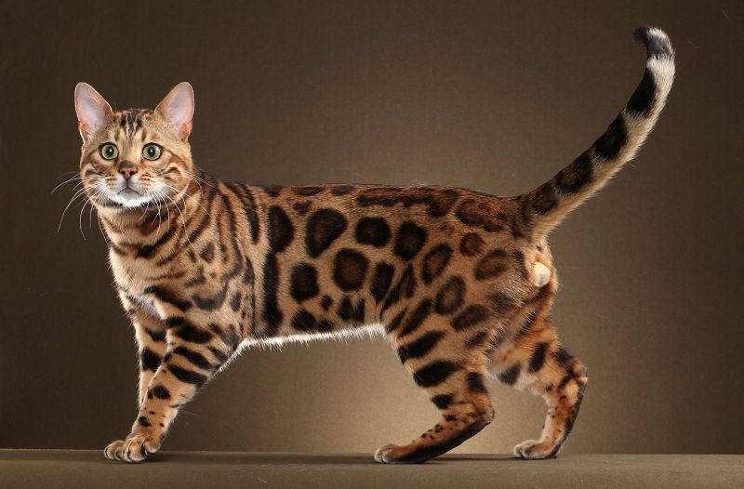
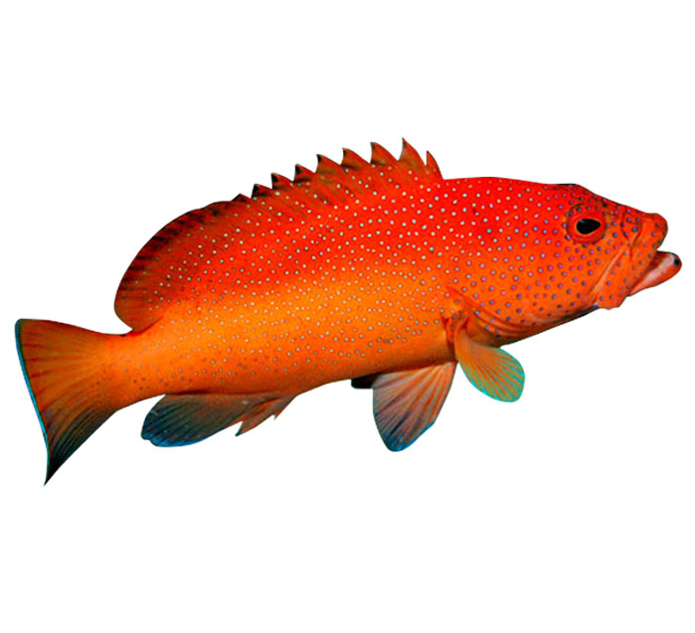
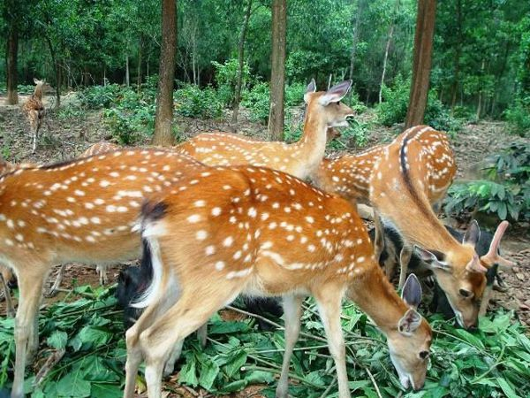
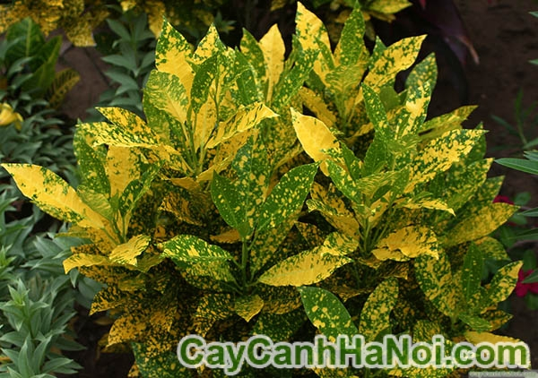

Slide 4
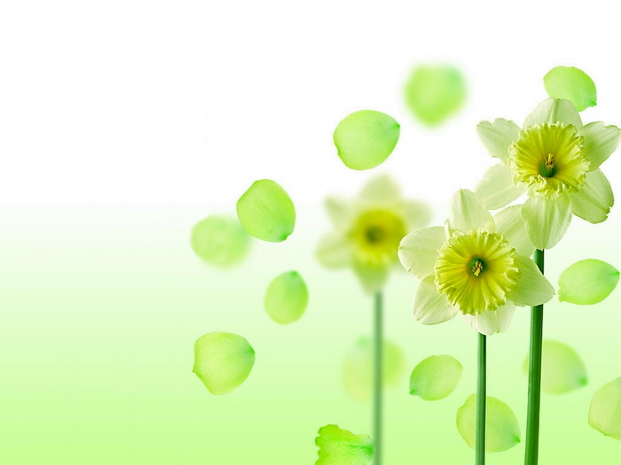
Quan sát hình minh họa và trả lời câu hỏi
? Những chấm màu thường nhìn thấy ở đâu trong tự nhiên?
Những con vật và cây trong hình vừa xem có chung đặc điểm gì?

Slide 5
1.QUAN SÁT
(Chấm màu trong Mĩ thuật)
GV yêu cầu HS mở SGK MĨ thuật 1, trang 13, quan sát hình minh họa và trả lời câu hỏi:

Slide 6
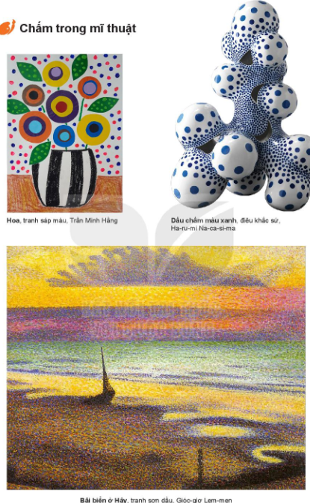
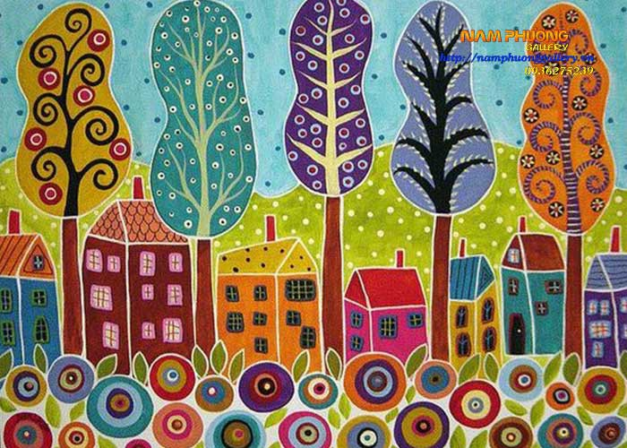
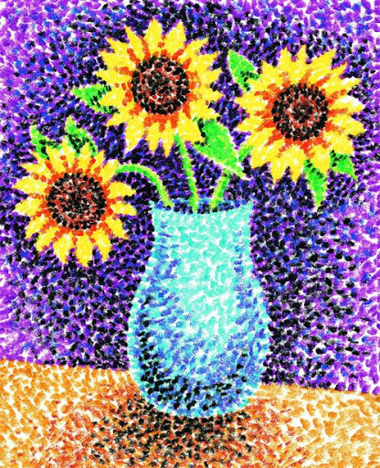

Slide 7
Quan sát hình minh họa và trả lời câu hỏi
? Nhiều chấm màu đặt cạnh nhau có tạo nên mảng màu không?
? Ngoài những hình minh họa trong sách, em hãy cho biết chấm màu còn xuất hiện ở đâu?

Slide 8
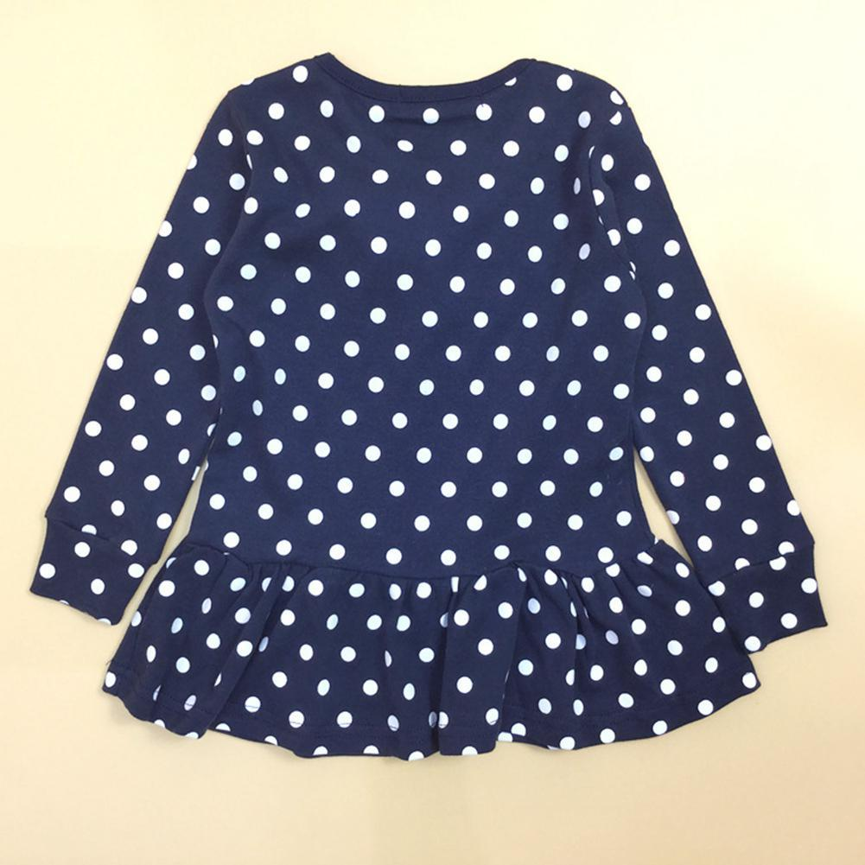
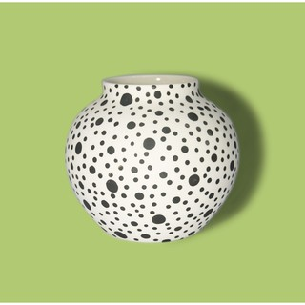
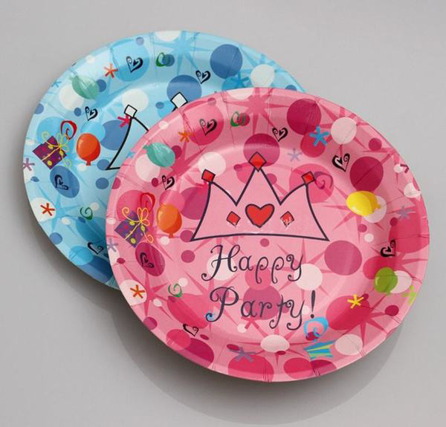
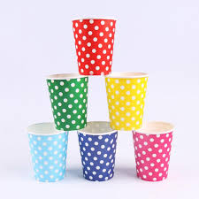

Slide 9
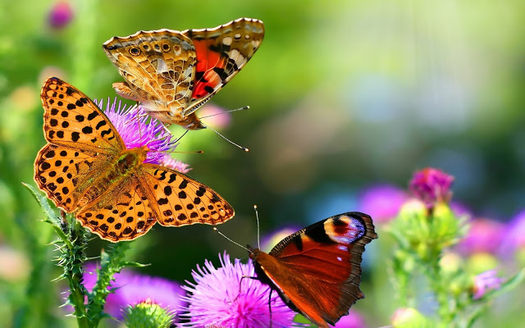
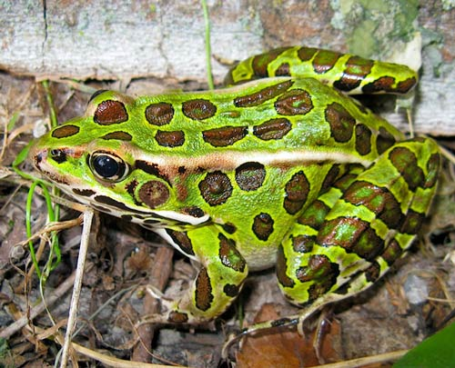
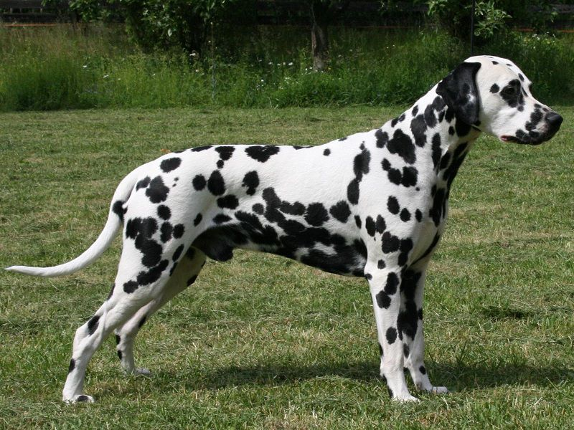
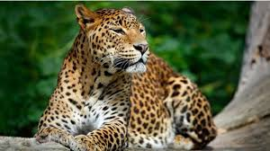

Slide 10
GV CHỐT Ý
Chấm màu xuất hiện nhiều trong tự nhiên, có nhiều hình dáng, màu sắc khác nhau. Trong mĩ thuật, chấm màu được sử dụng để tạo nên sự sinh động.

Slide 11
2.THỂ HIỆN
GV hướng dẫn hs quan sát cách tạo chấm màu trong SGK Mĩ thuật 1, trang 14, quan sát hình minh họa và trả lời câu hỏi:

Slide 12
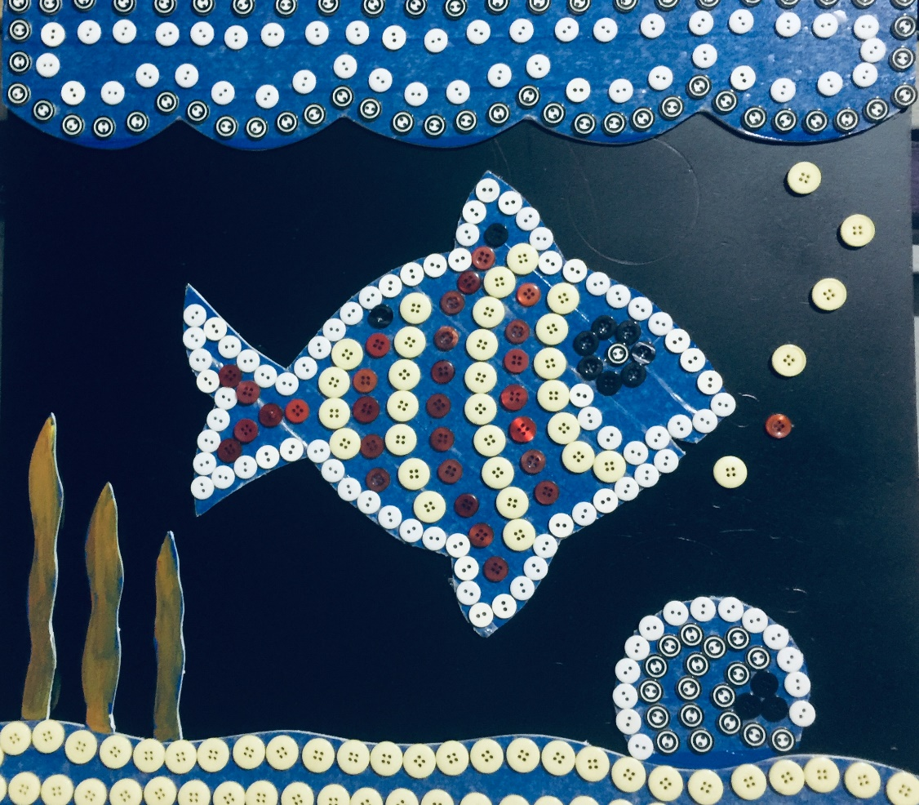
Vận dụng
GV cho HS sử dụng chấm màu trang trí một món đồ, trong đó sử dụng cách sắp xếp theo ý thích.

Slide 13
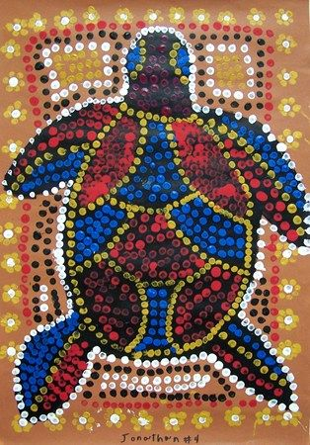
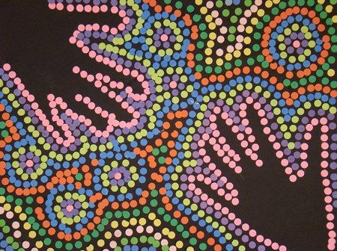
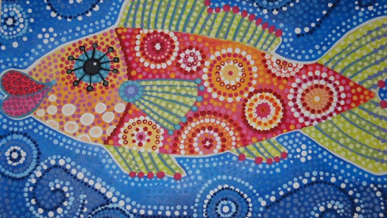
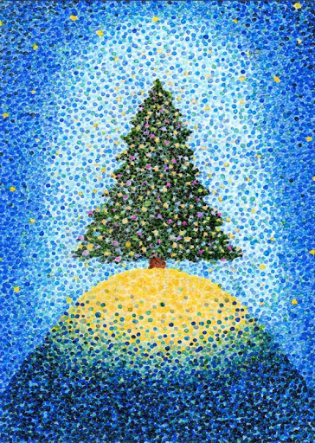
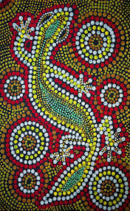

Slide 14
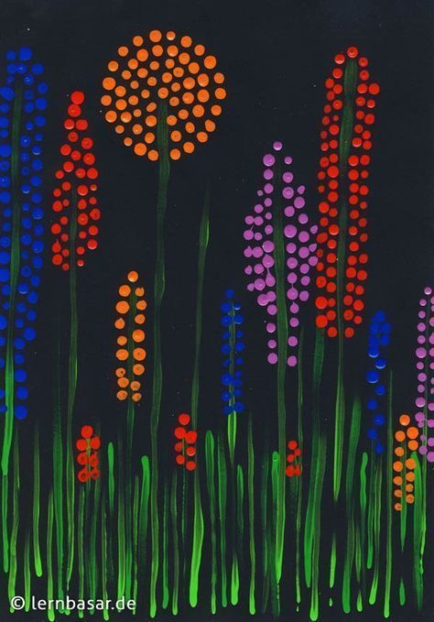
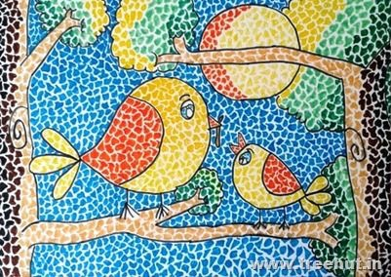
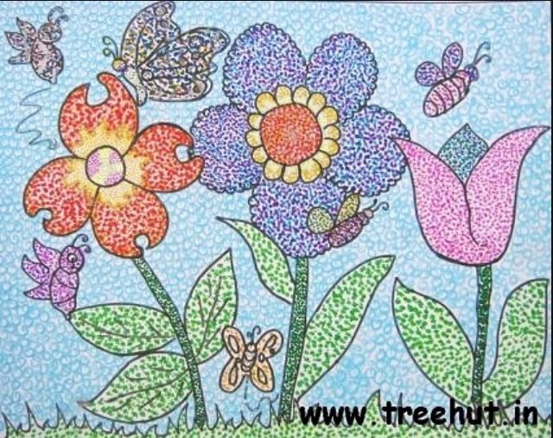

Slide 15
TRƯNG BÀY, NHẬN XÉT CUỐI CHỦ ĐỀ
GV treo, bày một số sản phẩm mĩ thuật của học sinh trên bảng,
GV mời HS giới thiệu về sản phẩm mĩ thuật của mình. theo các gợi ý sau:
HS giới thiệu sản phẩm của mình theo các câu hỏi gợi ý mà GV đưa ra.

